Slide 1

HỌP GIAO BAN Tuần 20 - 2021

Slide 2

THỰC HÀNH LẬP TRÌNH JAVA
Giảng viên: Lê Thanh Phong
Email: lethanhphong2605@gmail.com
Điện thoại: 0904723279
Zalo group:

Slide 3
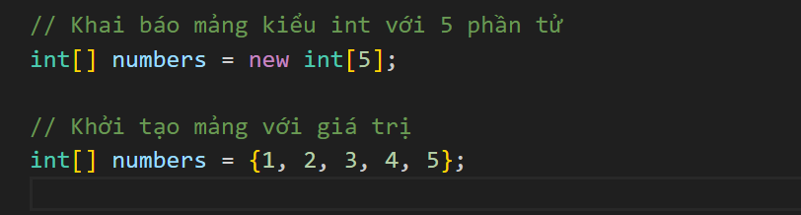
Chương 4: Mảng
Mảng tĩnh với Array
Cách khai báo và khởi tạo

Slide 4
Chương 4: Mảng
Mảng tĩnh với Array
Lấy phần tử

Slide 5
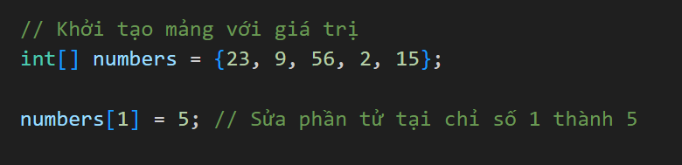
Chương 4: Mảng
Mảng tĩnh với Array
Sửa đổi phần tử

Slide 6
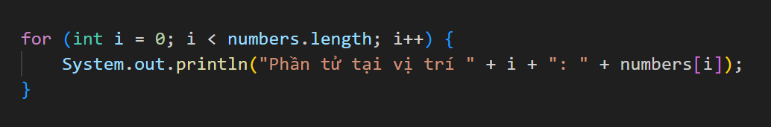
Chương 4: Mảng
Mảng tĩnh với Array
Duyệt các phần tử

Slide 7
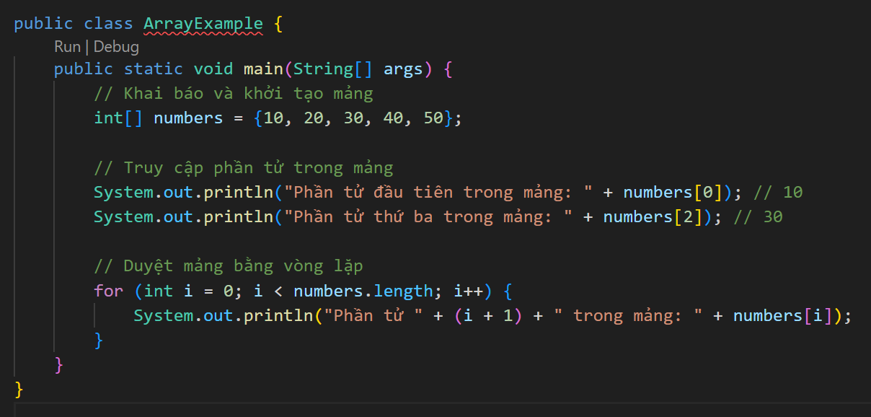
Chương 4: Mảng
Mảng tĩnh với Array

Slide 8
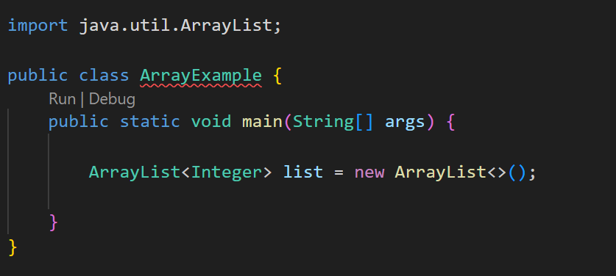
Chương 4: Mảng
Mảng động với ArrayList
Cách khai báo và khởi tạo

Slide 9
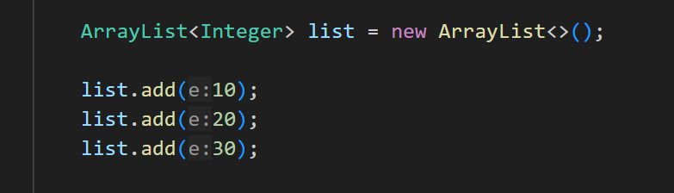
Chương 4: Mảng
Mảng động với ArrayList
Thêm phần tử

Slide 10
Chương 4: Mảng
Mảng động với ArrayList
Sửa đổi phần tử

Slide 11
Chương 4: Mảng
Mảng động với ArrayList
Xóa phần tử

Slide 12
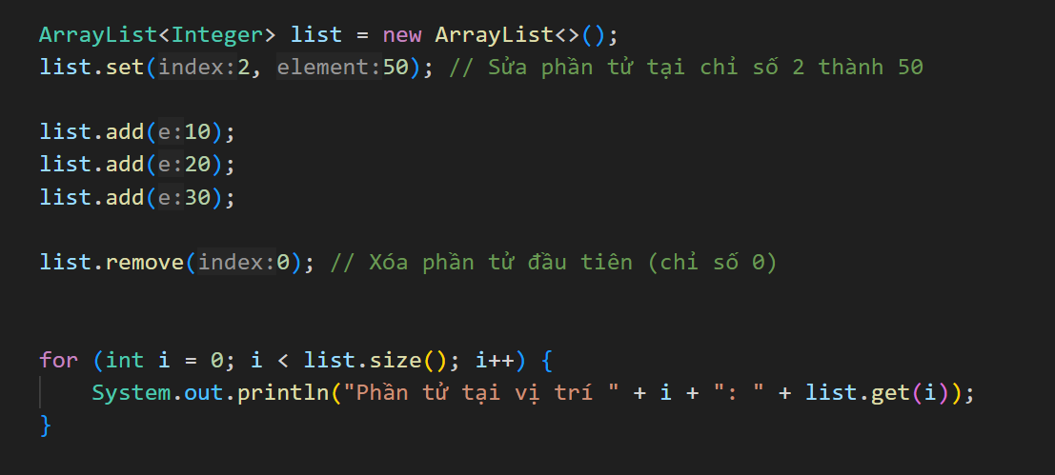
Chương 4: Mảng
Mảng động với ArrayList

Slide 13
Bài tập
Nhập và hiển thị mảng số nguyên
Yêu cầu:
Nhập một mảng số nguyên từ bàn phím.
Hiển thị các phần tử của mảng.

Slide 14
Bài tập
Tìm số lớn nhất và nhỏ nhất trong mảng
Yêu cầu:
Nhập một mảng số nguyên.
Tìm số lớn nhất và nhỏ nhất trong mảng.

Slide 15
Bài tập
Sắp xếp mảng tăng dần
Yêu cầu:
Nhập một mảng số nguyên.
Sắp xếp mảng theo thứ tự tăng dần và hiển thị kết quả.

Slide 16
Bài tập
Xóa phần tử khỏi mảng
Yêu cầu:
Nhập một mảng số nguyên.
Nhập một số cần xóa. Nếu số có trong mảng, xóa nó và hiển thị lại mảng.

Slide 17
Bài tập
Tìm kiếm phần tử trong mảng
Yêu cầu:
Nhập một danh sách số nguyên.
Nhập một số cần tìm và kiểm tra xem số đó có trong danh sách không.

Slide 18
Bài tập
Đảo ngược mảng số nguyên
Yêu cầu:
Nhập một mảng số nguyên từ bàn phím.
Đảo ngược mảng và hiển thị kết quả.

Slide 19
Bài tập
Kiểm tra mảng có đối xứng không?
Yêu cầu:
Nhập một mảng số nguyên.
Kiểm tra xem mảng có đối xứng không (phần tử đầu = phần tử cuối, phần tử thứ 2 = phần tử áp chót, v.v.).

Slide 20
Bài tập
Tìm phần tử xuất hiện nhiều nhất trong mảng
Yêu cầu:
Nhập một mảng số nguyên.
Tìm phần tử xuất hiện nhiều nhất và số lần xuất hiện.

Slide 21
Bài tập
Xóa tất cả số chẵn trong ArrayList
Yêu cầu:
Nhập danh sách số nguyên.
Xóa tất cả các số chẵn.

Slide 22
Bài tập
Gộp hai mảng và sắp xếp tăng dần
Yêu cầu:
Nhập hai mảng số nguyên.
Gộp hai mảng thành một mảng mới.
Sắp xếp theo thứ tự tăng dần.

Slide 23

Trân trọng và Cảm ơn!

